Slide 1
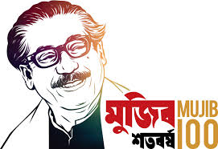
স্বাগতম

Slide 2
শ্রদ্ধাঞ্জলী
মিতালী সরকার
সহঃ শিক্ষক( হিন্দু ধর্ম)
শিবগঞ্জ পাইলট বালিকা উচ্চ বিদ্যালয়
শিবগঞ্জ, বগুড়া
Email: mspghs@gmail.com
Mobail: 01712338244

Slide 3
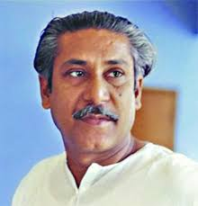
মুজিবুর রহমানের জন্ম
১৯২০ সালের ১৭ই মার্চ গোপালগঞ্জ জেলার টুঙ্গি পাড়া গ্রামে জন্ম গ্রহণ করেন জাতির জনক বঙ্গবন্ধু শেখ মুজিবুর রহমান ।

Slide 4
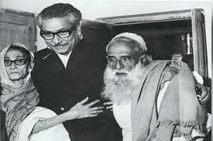
পিতা মাতা
বঙ্গবন্ধুর পিতা শেখ লুৎফর রহমান মাতা সাহেরা বেগম।

Slide 5
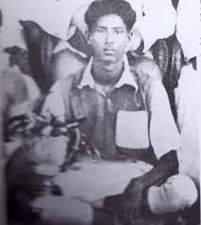
ছাত্রজীবনের সূচনা
১৯২৭ সালে সাত বছর বয়সে গিমা ডাঙ্গা প্রাথমিক বিদ্যালয়ে জাতিরজনকের প্রাতিষ্ঠানিক ছাত্রজীবনের সূচনা হয়।

Slide 6
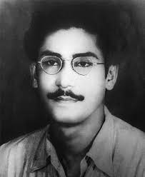
ছাত্রজীবন
১৯২৯ সালে গোপালগঞ্জ সীতানাথ একাডেমীর তৃতীয় শ্রেণিতে ভর্তি হয়।
১৯৩৪ সালে মাদারীপুরে ইসলামিয়া হাইস্কুলে পড়ার সময় বেরীবেরি রোগে আক্রান্ত হয়ে পড়াশুনা কিছুদিন বন্ধ ছিল।
১৯৩৭ সালে অসুস্থতার কারণে লেখাপড়া বন্ধ ছিল, আবার তা শুরু হয়।পরবর্তীতে ১৯৪২ সালে এন্ট্রাস পরীক্ষায় উত্তীর্ণ হন। এবং কলকাতা ইসলামিয়া কলেজে ভর্তি হন।
১৯৪৭ সালে বঙ্গবন্ধু কলকাতা বিশ্ববিদ্যালয়ের অধীনে ইসলামিয়া কলেজ থেকে বি এ পাস করেন।
১৯৪৮ সালে ঢাকা বিশ্ববিদ্যালয়ে আইন বিভাগে ভর্তি হন।

Slide 7
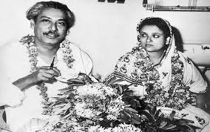
বিবাহ
১৯৩৮ সালে মাত্র ১৮ বছর বয়সে তিনি বেগম ফজিলাতুননেছার সাথে বিবাহ বন্ধনে আবদ্ধ হন।

Slide 8
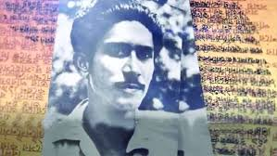
প্রথম কারাবরণ
১৯৩৯ সালে সরকারী নিষেধাজ্ঞা উপেক্ষা করে স্কুল কর্তৃপক্ষের বিরুদ্ধে একটি প্রতিবাদ সভা করার দুঃসাহসের কারণে বঙ্গবন্ধু প্রথম কারাবরণ করেন।

Slide 9
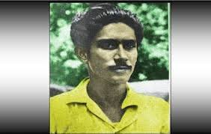
রাজনীতিতে পদার্পন
১৯৪৪ সালে কুষ্টিয়ায় অনুষ্ঠিত নিখিল বঙ্গ মুসলিম ছাত্রলীগের সম্মেলনে যোগদান করেন। এর মাধ্যমে আনুষ্ঠানিক ভাবে তিনি রাজনীতিতে অভিষিক্ত হন ।সে বছরই ফরিদপুর ডিষ্টিক এসোসিয়েসনের সম্পাদক নিযুক্ত হন।

Slide 10
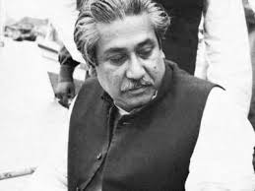
রাজনৈতিক জীবনের পর্যায়ক্রমিক
১৯৪৬ সাল বঙ্গবন্ধু বিনা প্রতিদ্বন্দিতায় কলকাতা ইসলামি কলেজ ছাত্র সংসদের সাধারণ সম্পাদক নির্বাচিত হন।এই বছরই প্রাদেশিক নির্বাচনে তিনি মুসলিম লীগের পক্ষে গুরুত্ব পূর্ণ ভূমিকা পালন করেন।

Slide 11
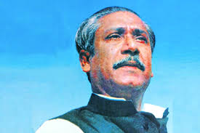
১৯৪৭ সাল ৬ সেপ্টেম্বর,ঢাকায় গণতান্ত্রিক যুব কর্মীদের এক সম্মেলন অনুষ্ঠিত হয়। এই সম্মেলনে গুরুত্ব পূর্ণ ভূমিকা পালন করেন।
১৯৪৮ সাল ২৩ ফেব্রুয়ারী তৎকালীন প্রধানমন্ত্রী খাজা নাজিম উদ্দিন উর্দুকে পাকিস্থানের রাষ্ট্র ভাষা হিসেবে ঘোষণা করলে বঙ্গবন্ধু তার তৎক্ষনিক প্রতিবাদ প্রতিবাদ করেন। এবং ২মার্চ রাষ্ট্রভাষা সংগ্রাম পরিষদ গঠিত হয়।

Slide 12
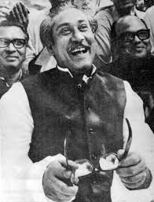
১৯৪৯সাল ২১শে জানুয়ারী তিনি কারাগার থেকে মুক্তি পান।
১৯৪৯ পূর্ব বাংলায় দুভিক্ষ শুরু হলে খাদ্যের দাবিতে তিনি আন্দোলন শুরু করেন।
১৯৫০ সাল ১লা জানুয়ারী এই আন্দোননের কারনে তাকে গ্রেফতার করা হয়।
১৯৫২ সালে ১৪ই ফেব্রুয়ারী বাংলা রাষ্ট্র ভাষা দাবিতে তিনি কারাগারে অনশন শুরু করেন।

Slide 13
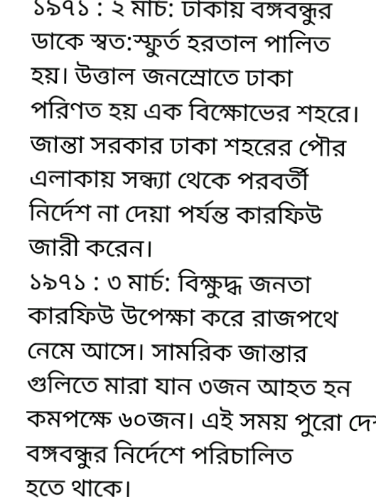

Slide 14
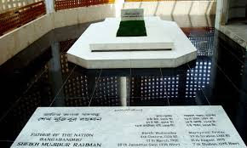
১৯৭৫সাল স্বাধীনতা বিরোধী প্রতিক্রিয়াশীল চক্রের ষড়যন্ত্রে জাতির জনক স্বপরিবারে নিহত হন ।

Slide 15
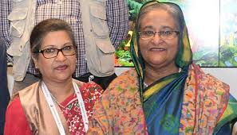
বঙ্গবন্ধু রেখে যান তার যোগ্য উত্তরসূরী।

Slide 16
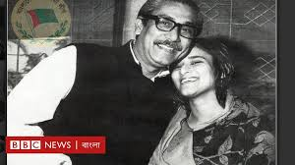
পিতার সাথে আমাদের প্রধান মন্ত্রীর ছবি

